Slide 1


KEMERDEKAAN ADALAH
SAAT-SAAT
KETIKA SEBUAH NEGARA
MENGAKUI PRODUK
BANGSANYA SENDIRI
radio transmission rf & microwave
Notes:
ALUR CERITRA PAPARAN:
PEMBUKAAN
BIODATA
BIDANG USAHA
RIWAYAT SINGKAT
PRODUK & ROAD MAP
SATELIT
ALKOM RADIO
SENSOR (RADAR)
FINANSIAL

Slide 2
LAPORAN KONTRAK
PT CMITeknologi - BAKAMLA
BACKBONE COASTAL SURVEILLANCE SYSTEM (BCSS)
YANG TERINTEGRASI DENGAN
BAKAMLA INTEGRATED INFORMATION SYSTEM (BIIS)
Nomor Kontrak: D.13.01/PPK/P2IHK3L/BAKAMLA/X/2016
Nilai : Rp 170.579.594.000,-

Slide 3
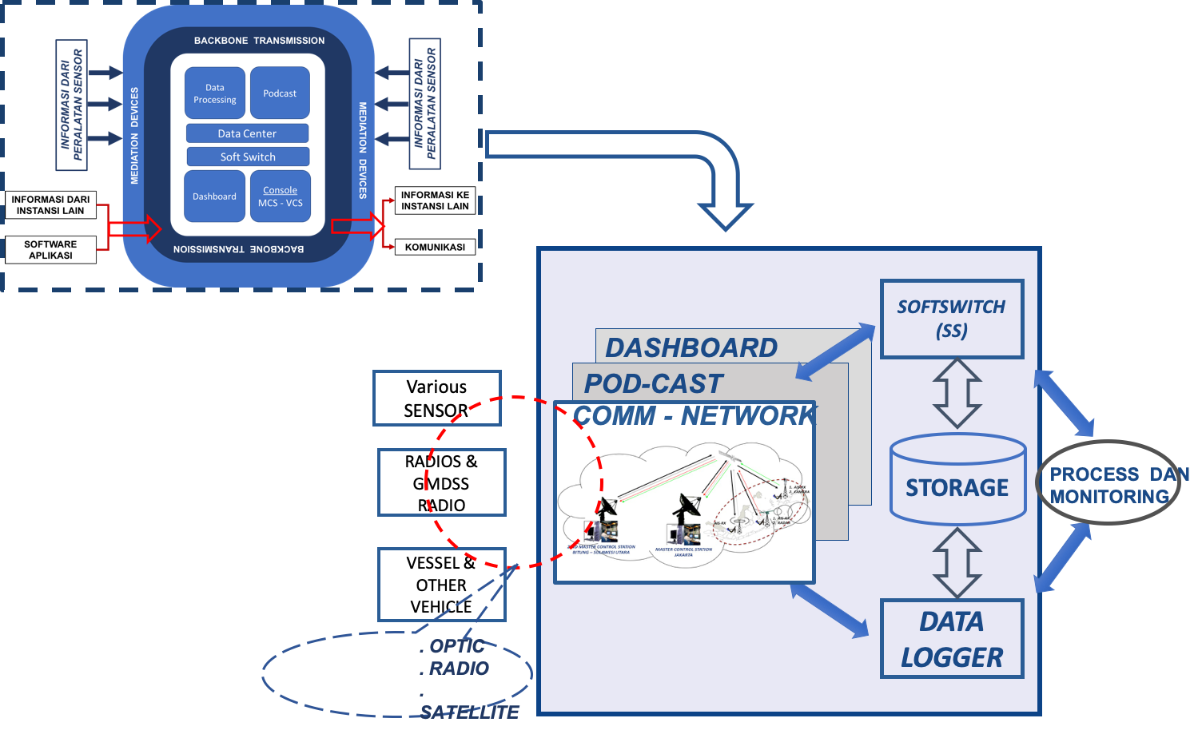
BCSS
BIIS
KONTRAK:
PEMBANGUNAN BCSS YANG TERINTEGRASI DENGAN BIIS
PERMASALAHAN:
SECARA PERANGKAT , BIIS ADALAH SYSTEM YANG WUJUDNYA KURANG NYATA (ABU-ABU)
2. PERANGKAT BIIS TIDAK SEPENUHNYA MILIK BAKAMLA, TIDAK
SEPENUHNYA BERADA DI BAKAMLA DAN BELUM/TIDAK SEPENUHNYA
DIOPERASIKAN OLEH BAKAMLA.
3. INTEGRASI BCSS KE BIIS:
  MENGHENTIKAN SALAH SATU OPERASINYA & MENGGANTI DGN YANG BARU
  MENAMBAH FITUR DAN PERANGKAT
  MENINGKATKAN FITUR - FUNGSI DAN KAPASITAS

Slide 4
KONSEKUENSI KONTRAK:
KONTRAK TIDAK SEKEDAR PENGADAAN BARANG, NAMUN MEMBANGUN SEBUAH SISTEM PUSKODAL YANG MENGANDUNG PEKERJAAN ENGINEERING YANG SERIUS.
PEKERJAAN ENGINEERING:
  MENGGABUNGKAN BCSS KE BIIS (DIMANA BIIS WUJUDNYA KURANG NYATA)
  MENJADIKAN BIIS YANG BARU SEBAGAI PUSKODAL YANG LENGKAP DAN MANDIRI
  MENATA ULANG SELURUH STASIUN BAKAMLA SESUAI HIERARKI
MENJAGA KONDISI MINIMUM “DOWN TIME” (MTTR 99.8% = MAKS 2X24 JAM DOWN TIME):
  MENYEDIAKAN HOT SPARE SEBESAR 2.5%.
  MENYEDIAKAN ANGGARAN WARRANTY 5%.

Slide 5
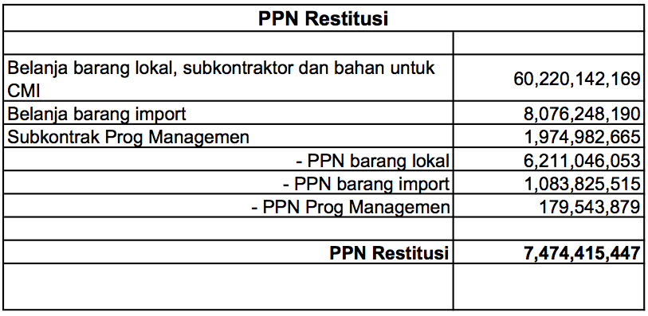
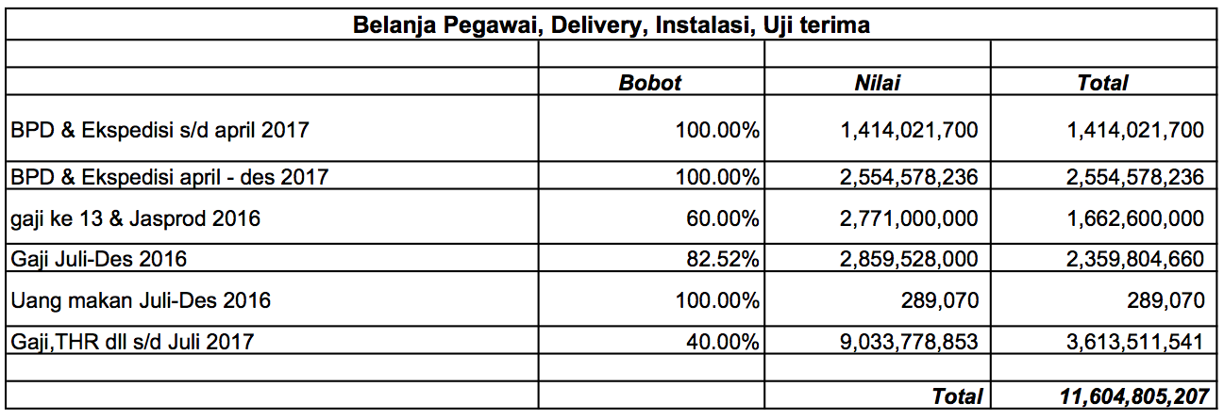
SELURUH BUKTI BELANJA BARANG
SUDAH DISAMPAIKAN KEPADA KPK.

Slide 6
PENJELASAN TABEL KEUANGAN:
CMI SEBAGAI PABRIKAN
CMI SEBAGAI SYSTEM INTEGRATOR
c
1. CMI SEBAGAI PABRIKAN
2. CMI SEBAGAI SISTEM
INTEGRATOR MELAKUKAN
KEGIATAN:
ENGINEERING +/- 6.73%
PROJECT MANAGEMENT +/-1.27%
PENGIRIMAN BARANG
JASA INSTALASI DAN INTEGRASI SUB-SISTEM (+/- 2%) MENJADI SISTEM BCSS DARI:
I.
BELANJA BAHAN BAKU DASAR (KOMPONEN) +
BAHAN BAKU DASAR (KOMONEN) DARI STOK GUDANG CMI
DIOLAH
II.
BELANJA BAHAN
SETENGAH JADI
MENJADI PRODUK
CMI
NILAI : Rp 44.448.527.482
BAHAN BAKU JADI, TRAINING
DAN PENDAMPINGAN:
Rp 57.599.333.435,-
BIAYA OVERHEAD – DELIVERY - INSTALASI - PENGUJIAN 7.5%
SEBAGAI SISTEM INTEGRATOR , CMI MENGAMBIL KEUNTUNGAN 9.17% DARI NILAI KONTRAK
PRODUK - CMI
Rp 44.448.527.482
BANGUNAN DAN INTERIOR
Rp 7.474.415.447,-
PENGUJIAN
WARRANTY & HOT-SPARE 7.5%

Slide 7
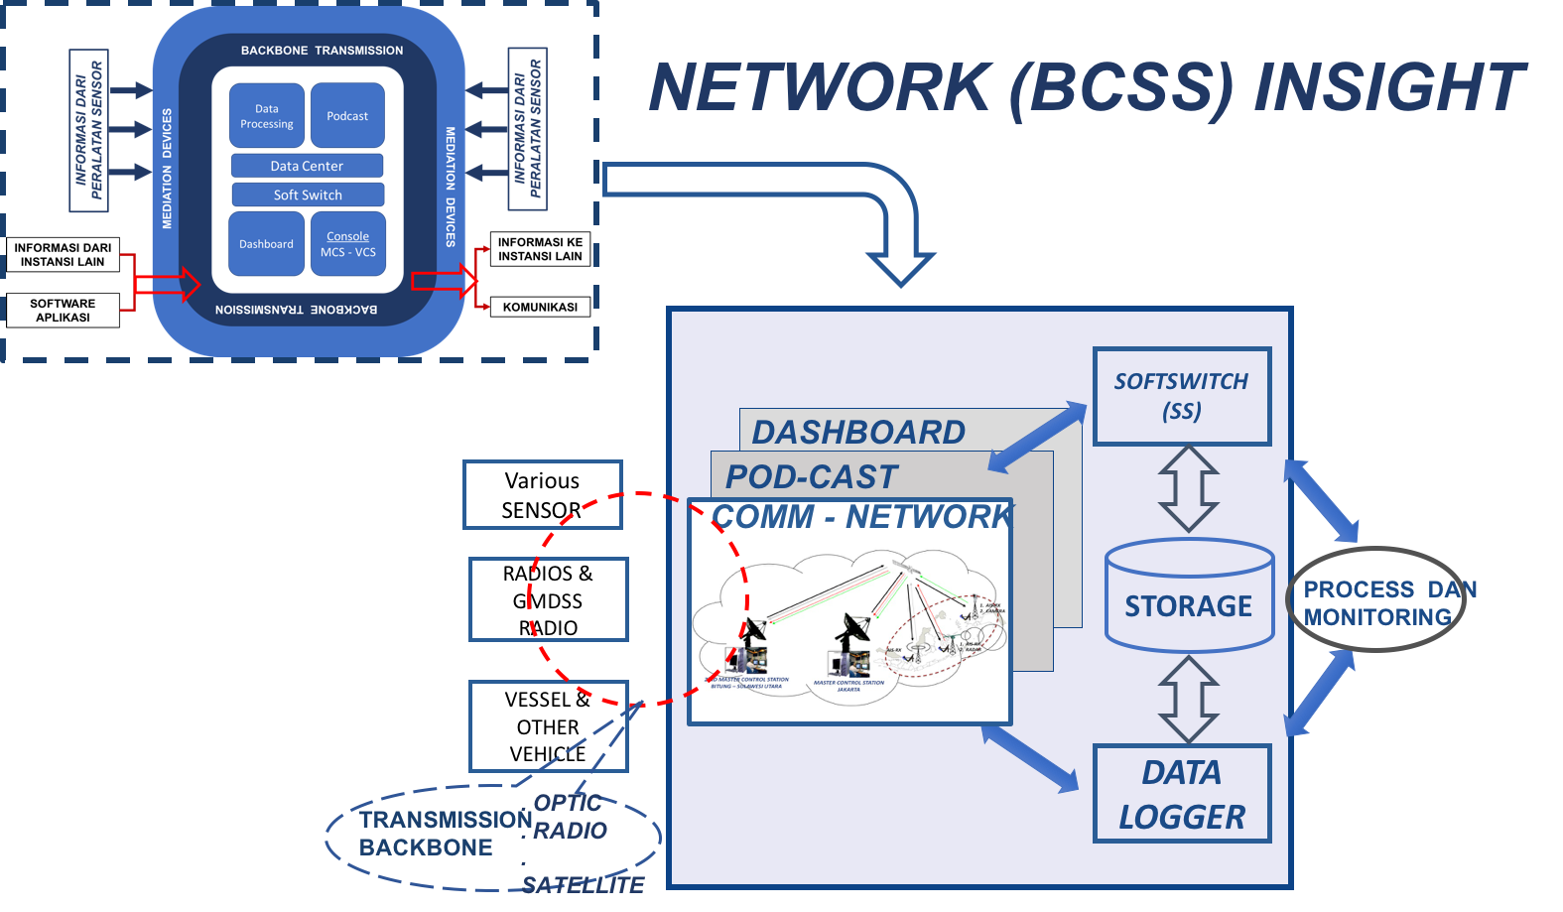
PROYEK BCSS-BAKAMLA MENGHASILKAN
PRODUK IMC2-S YANG BERMANFAAN SECARA NASIONAL
IMC2-SYSTEM
NETWORK CENTRIX
PUSKODAL
APLIKASI LAINYA
BAKAMLA TELAH MEMILIKI BASIS COMMAND CONTROL SYSTEM YANG LENGKAP, SEHINGGA UNTUK MEMENUHI KEBUTUHAN KEDEPAN TINGGAL MELAKUKAN EKSPANSI.
INSTANSI LAIN DAPAT MENGGUNAKAN (DUPLIKAT) UNTUK PENGGUNAAN SEBAGAI NETWORK CENTRIX , PUSKODAL , ATAU APLIKASI COMMAND CONTROL LAINYA.

Slide 8
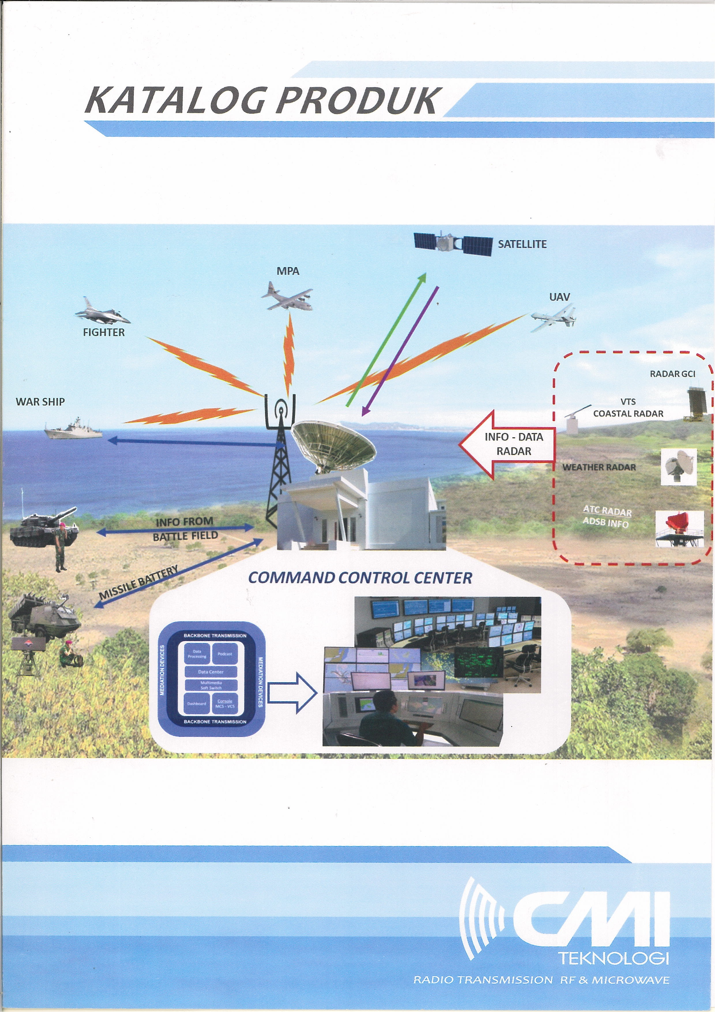
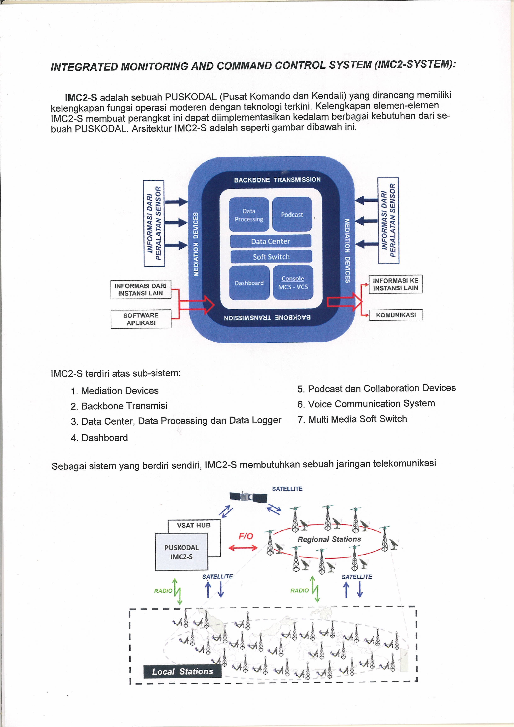
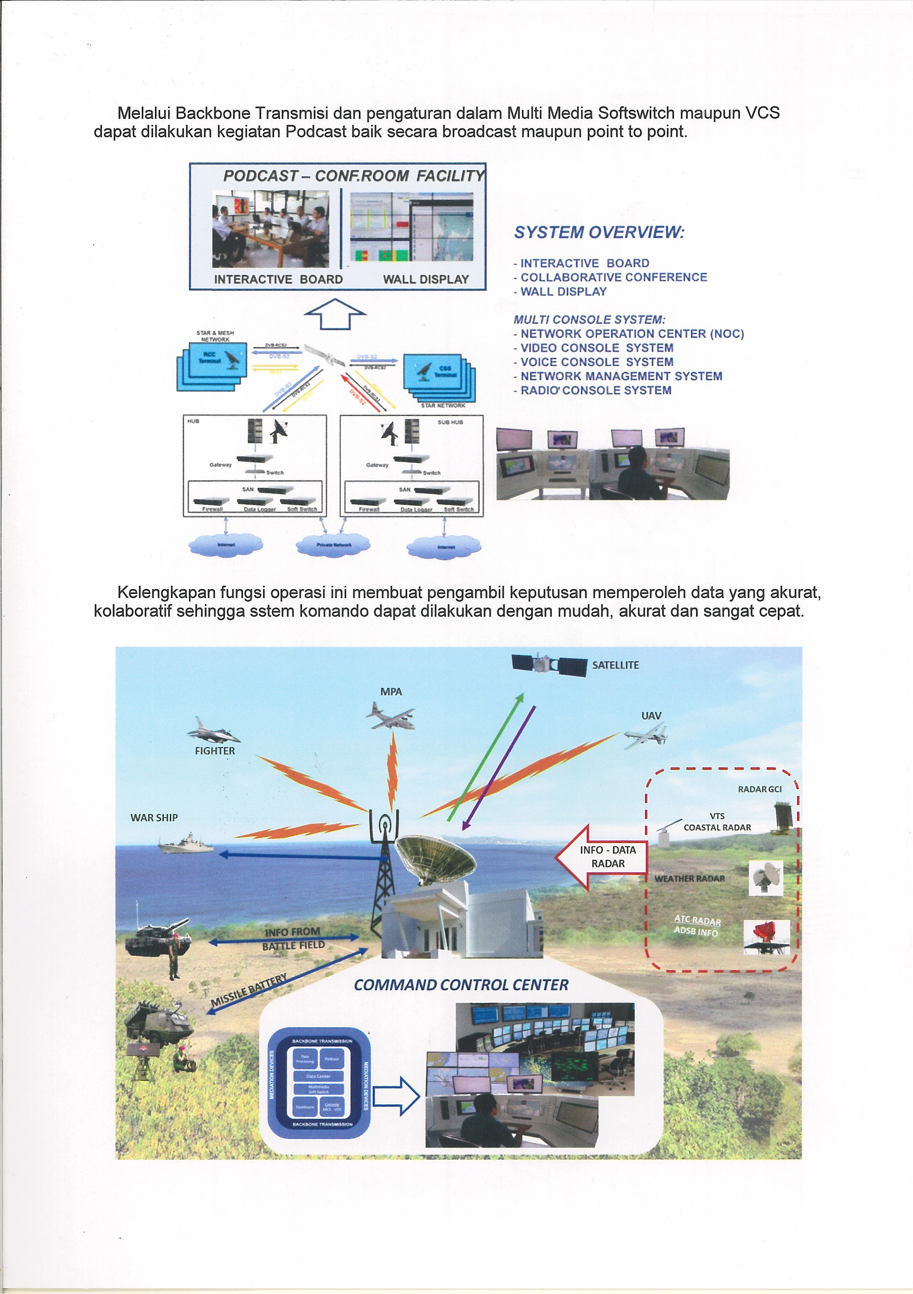
IMC2-SYSTEM
BUATAN PT.CMI TEKNOLOGI
SUDAH BEROPERASI DI BAKAMLA

Slide 9
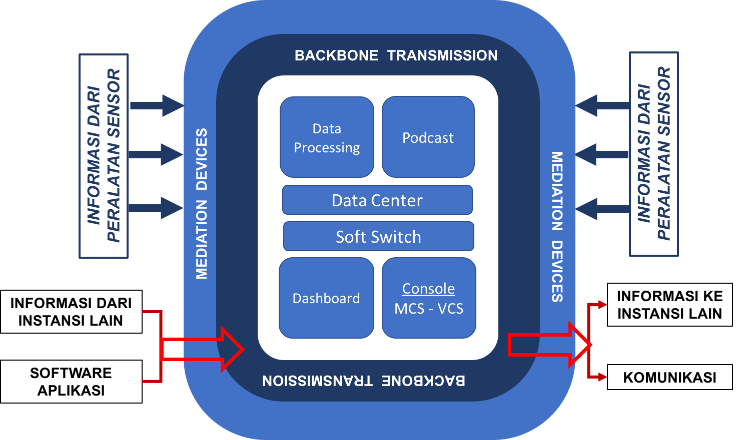
PERBANDINGAN HARGA
IMC2-SYSTEM
BUATAN PT.CMI TEKNOLOGI
DENGAN PRODUK IMPORT
HARGA BAGIAN DASHBOARD PRODUK CMI BERKISAR RP 19 MILYAR TERPASANG TERMASUK WARRANTY.
HARGA PRODUK IMPORT MEREK LEONARDO (ITALY) > 3 JUTA US$
FITUR DASHBOART PRODUK CMI
LEBIH BAIK DARIPADA LEONARDO
HARGA KESELURUHAN IMC2-SYSTEM PEDUK CMI DIMUNGKINKAN 1/3 DARI PRODUK SEJENIS ASAL IMPORT

Slide 10
PROSES PEMBUATAN PERANGKAT
DAN
PENENTUAN HARGA-HARGA PRODUK
IDE PEMBUATAN
SUATU PERANGKAT
PROF
OF
CONCEPT
PROTOTYPING
KE-1
PEMBUATAN
FIRST ARTICLE
(CONTOH BARANG YANG SIAP DIPRODUKSI MASAL)
PROTOTYPING
KE-2
PADA TAHAP INI DIHITUNG SELURUH HARGA YANG MENDUKUNG TERCIPTANYA “FIRST ARTICLE” ; SELURUH HARGA TERSEBUT
ADALAH HARGA POKOK PENJUALAN (HPP) ATAU COST OF GOOD SOLD (COGS) YANG DINIKMATI OLEH BAKAMLA.
HARGA JUAL = COGS + OPERATION INCOME.
OPERATION INCOME TERDIRI ATAS:
KEUNTUNGAN
BIAYA-BIAYA PEMASARAN (BIAYA AGEN MISALNYA)
BIAYA-BIAYA PERUSAHAAN.
PROTOTYPING
KE- N
HARGA AHIR PENJUALAN SERING KALI DITENTUKAN/DIPENGARUHI OLEH HARGA PERSAINGAN (HARGA PRODUK PIHAK LAIN/PESAING)

Slide 11
CONTOH PERHITUNGAN HARGA JUAL
PRODUK PUSKODAL BASIC (IMC2-SYSTEM).
ASUMSI PERHITUNGAN:
SYSTEM TERDIRI ATAS IMC2-S BERIKUT SARANA KOMUNIKASI POINT TO MULTI POINT VIA SATELLITE.
TANPA POWER SYSTEM
TERDIRI ATAS 1 (SATU) HUB DAN 4 (EMPAT) REMOTE.
DILENGKAPI DENGAN SARANA KOORDINASI, OPERATION ROOM YANG DILENGKAPI WALL DISPLAY DISELURUH LOKASI.
NILAI COGS ADALAH SEBESAR +/- USD$ 7,000,000,- (TUJUH JUTA US DOLLAR).
PROSENTASE COGS TERHADAP HARGA AHIR BELUM DITETAPKAN, NAMUN BISA DIPERKIRAKAN SEBESAR +/- (30 ~ 35)%. DIPERKIRAKAN HARGA PRODUK SEJENIS ASAL IMPORT BERKISAR US$ 21,000,000,-
IMC2-SYSTEM
HARGA KONTRAK CMI – BAKAMLA TERDIRI ATAS:
IMC2-SYSTEM UNTUK 9 LOKASI (1 BUAH HUB DAN 8 LOKASI REMOTE)
POWER SYSTEM
SERVICES (INTEGRASI, DELIVERY, COMMISIONING DLL)
WARRANTY
TRAINING DAN PENDAMPINGAN
KEUNTUNGAN
DALAM HAL KONTRAK CMI-BAKAMLA, PIHAK BAKAMLA MENDAPATKAN HARGA IMC2-SYSTEM SAJA SEBESAR HARGA FIRST ARTICLE +/- US$ 8,500,000,000,- SEDANGKAN PRODUK ASAL IMPORT BISA MENCAPAI US$ 25,500,000,-

Slide 12
KESIMPULAN
DENGAN TERCIPTANYA PRODUK IMC2-SYSTEM YANG SEKARANG BEROPERASI DI BAKAMLA MELALUI KONTRAK BACKBONE COASTAL SURVEILLANCE SYSTEM (BCSS) YANG TERINTEGRAASI DENGAN BAKAMLA INTEGRATED INFORMATION SYSTEM (BIIS) ANTARA CMI Teknologi - BAKAMLA MAKA:
BAKAMLA (PEMERINTAH) DIUNTUNGKAN SEBESAR LEBIH DARI NILAI KONTRAK CMI – BAKAMLA.

Slide 13
TERIMA KASIH

